Slide 1
Application Delivery
Fundamentals: Java Avançado
Módulo 1: Entrada e Saída

Slide 2
Agenda
InputStream e OutputStream
FileInputStream e FileOutputStream
BufferedReader
Listando diretórios
DataInputStream e DataOutputStream .
Notes:
2

Slide 3
Pacote I/O
Define um grande número de classes para ler e escrever streams. As classes InputStream e OutputStream, bem como as suas subclasses, são usadas para ler e escrever stream de bytes, enquanto que as classes Reader e Writer são usadas para ler e escrever streams de caracteres.
As streams são unidirecionais, ou seja, você pode ler de uma stream de entrada (InputStream), mas não pode escrever nela. Da mesma maneira você pode escrever de uma stream de saída (OutputStream), mas não pode ler dela.

Slide 4
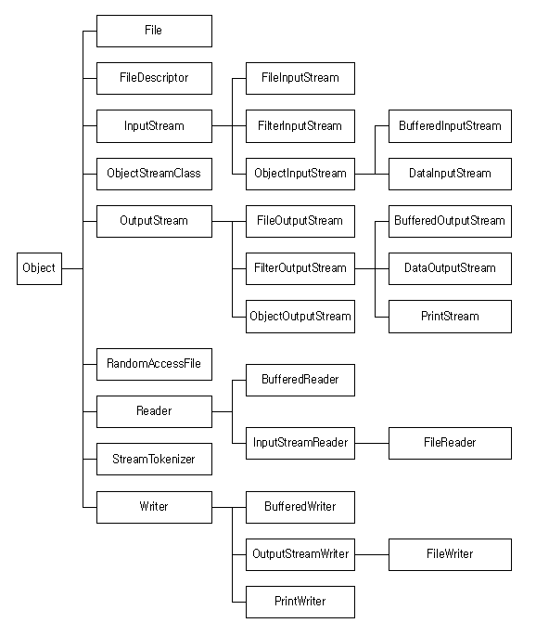
Hierarquia de I/O de Dados
http://www.c-jump.com/bcc/c257c/Week10/Week10.html

Slide 5
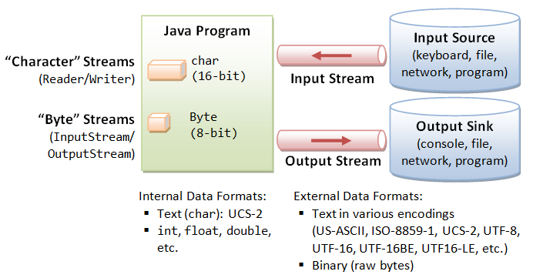
Fluxo de I/O de Dados
http://www3.ntu.edu.sg/home/ehchua/programming/java/j5b_io.html

Slide 6
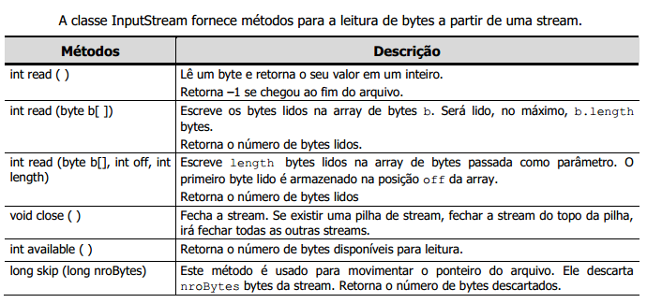
InputStream
Notes:
6

Slide 7
Exemplo - InputStream
Para um FileInputStream conseguir ler um byte, ele precisa saber de onde ele deverá ler, ou seja, o nome do arquivo precisa ser passado pelo construtor.
class TestaEntrada {
public static void main(String[] args) throws IOException {
InputStream is = new FileInputStream("arquivo.txt");
int b = is.read();
}
}

Slide 8
Exemplo – Lendo a partir do console
import java.io.*;
public class Console {
public static void main(String args[]) {
str = readString ("Escreva alguma coisa: ");
System.out.println("Você escreveu: " + str);
}
public static String readString(String msg) {
String str = ""; char c=' ';
System.out.print (msg);
for(;;) {
try {
c = (char)System.in.read();
} catch(IOException e) {}
if(c==-1 || c=='\n') break;
str += c;
}
return str;
}
}
Notes:
8

Slide 9
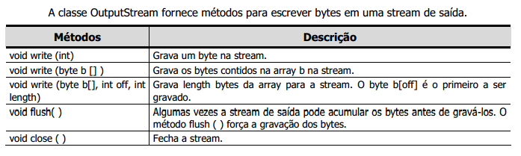
OutputStream

Slide 10
Exemplo - OutputStream
class TestaSaida {
public static void main(String[] args) throws IOException {
OutputStream os = new FileOutputStream("saida.txt");
OutputStreamWriter osw = new OutputStreamWriter(os);
BufferedWriter bw = new BufferedWriter(osw);
bw.write(“teste");
bw.close();
}
}

Slide 11
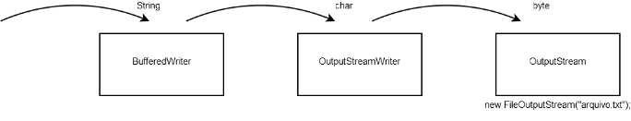
Composição de Classes - Escrita
http://www.caelum.com.br/apostila-java-orientacao-objetos/pacote-java-io/#15-3-inputstream-inputstreamreader-e-bufferedreader
Notes:
11

Slide 12
FileInputStream e FileOutputStream
Estas classes são usadas para ler de um arquivo em disco (FileInputStream) e para escrever em um arquivo em disco (FileOutputStream).
import java.io.*;
public class CopiaArquivo {
public static void main(String arg[]) throws IOException {
FileInputStream in = new FileInputStream("CopiaArquivo.java");
FileOutputStream out = new FileOutputStream("Copia de CopiaArquivo.java");
int c;
while ((c = in.read()) != -1)
out.write(c);
in.close();
out.close();
}
}
Notes:
12

Slide 13
InputStreamReader
Para recuperar um caractere, é preciso traduzir os bytes com o encoding dado para o respectivo código unicode, isso pode usar um ou mais bytes. Quem desenvolve esse papel é a classe InputStreamReader.
class TestaEntrada {
public static void main(String[] args) throws IOException {
InputStream is = new FileInputStream("arquivo.txt");
InputStreamReader isr = new InputStreamReader(is);
int c = isr.read();
}
}
Notes:
13

Slide 14
BufferedReader
A classe BufferedReader é umReader que recebe outro Reader pelo construtor e concatena os diversos chars para formar uma String através do método readLine.
class TestaEntrada {
public static void main(String[] args) throws IOException {
InputStream is = new FileInputStream("arquivo.txt");
InputStreamReader isr = new InputStreamReader(is);
BufferedReader br = new BufferedReader(isr);
String s = br.readLine();
}
}
Notes:
14

Slide 15
BufferedReader
O método readLine devolve a linha que foi lida e muda o cursor para a próxima linha. Caso ele chegue ao fim doReader, ou seja, no fim do arquivo, ele vai devolver null. Então, com um laço, é possível ler o arquivo por total.
class TestaEntrada {
public static void main(String[] args) throws IOException {
InputStream is = new FileInputStream("arquivo.txt");
InputStreamReader isr = new InputStreamReader(is);
BufferedReader br = new BufferedReader(isr);
String s = br.readLine(); // primeira linha
while (s != null) {
System.out.println(s);
s = br.readLine();
}
br.close();
}
}

Slide 16
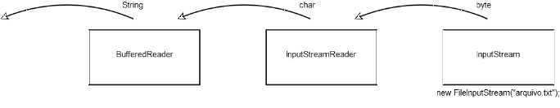
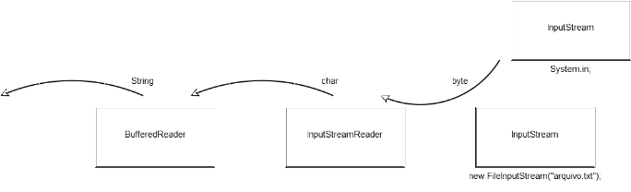
Composição de Classes - Leitura
http://www.caelum.com.br/apostila-java-orientacao-objetos/pacote-java-io/#15-3-inputstream-inputstreamreader-e-bufferedreader
Notes:
16

Slide 17
Propriedade de um arquivo - File
A classe File é usada para referenciar um arquivo real em disco.
Ela é apenas usada para recuperar as informações de um arquivo e não serve para ler e escrever a partir de um arquivo.
O File também pode ser usado para acessar diretórios, pois um diretório em Java é um File com uma propriedade adicional: uma lista de nomes de arquivos que pertencem àquele diretório.
Notes:
17

Slide 18
Exemplo - File
import java.io.File;
import java.util.Date;
import java.text.*;
class TestaArquivo {
public static void main (String args []) {
File f = new File ("Circle.java");
System.out.println ("Nome do arquivo: "+f.getName ());
System.out.println ("Caminho: "+f.getPath ());
System.out.println ("Caminho Absoluto: "+f.getAbsolutePath ()); System.out.println ("Diretório pai: "+f.getParent ());
System.out.println (f.exists() ? "existe":"não existe");
System.out.println (f.canWrite() ? "pode ser gravado":"não pode ser gravado");
System.out.println (f.canRead() ? "pode ser lido":"não pode ser lido"); System.out.println (f.isDirectory () ? "é diretório":"não é diretório");

Slide 19
Exemplo - File
DateFormat df = new SimpleDateFormat ("dd/MM/yyyy");
Date data = new Date (f.lastModified ());
System.out.println ("Ultima modificação do arquivo: "+df.format (data)); System.out.println ("Tamanho do arquivo: "+f.length ()+ " bytes.");
}
} // da class TestaArquivo
Obs: É importante lembrar que a classe File não cria arquivos não existentes, ela apenas referencia arquivos existentes. Para criar um novo arquivo, devem ser usadas as streams (classes FileWriter e FileOutputStream).

Slide 20
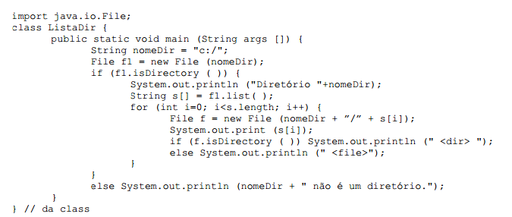
Listando diretórios
Um diretório é um File contendo uma lista de outros arquivos e diretórios. É possível saber se um objeto File é um diretório pelo método isDirectory. Pode-se, então, usar o método list para listar arquivos e diretórios contidos neste diretório.
Notes:
20

Slide 21
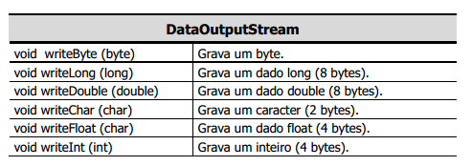
DataOutputStream
Permite ler e escrever tipos primitivos de dados através de streams. São fornecidos vários métodos para os diferentes tipos de dados.
Obs: Se os dados gravados em um arquivo forem de tipos diferentes de dados primitivos (int, float, char, etc), é preciso lê-los na mesma ordem em que escreveu.

Slide 22
DataOutputStream
import java.io.*;
public class EscreveStream {
public static void main(String arg[]) throws IOException {
File f=new File("dados.dat");
FileOutputStream fos=new FileOutputStream(f);
DataOutputStream dos=new DataOutputStream(fos);
int n=5;
float fo=3.14f;
char c='A';
dos.writeInt(n);
dos.writeFloat(fo);
dos.writeChar(c); // Apenas precisa fechar a stream mais alta. As demais são fechadas automaticamente.
dos.close();
}
}

Slide 23
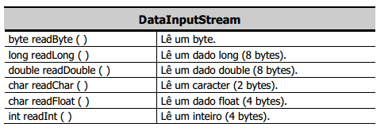
DataInputStream

Slide 24
DataInputStream
public class UsaDataInputStream {
public static void main(String arg[]) throws IOException {
File f=new File("dados.dat");
FileInputStream fos=new FileInputStream(f);
DataInputStream dos=new DataInputStream(fos);
int n = dos.readInt();
float flo = dos.readFloat();
char c = dos.readChar();
System.out.println ("Foram lidos os valores: ");
System.out.println ("(int) = "+n);
System.out.println ("(float) = "+flo);
System.out.println ("(char) = "+c);
dos.close();
}
}

Slide 25

Dúvidas

